Slide 1
Pilares de terror moderno
Samuel Cerdera García

Slide 2
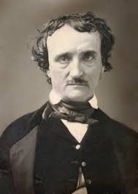
Edgar allan poe

Slide 3
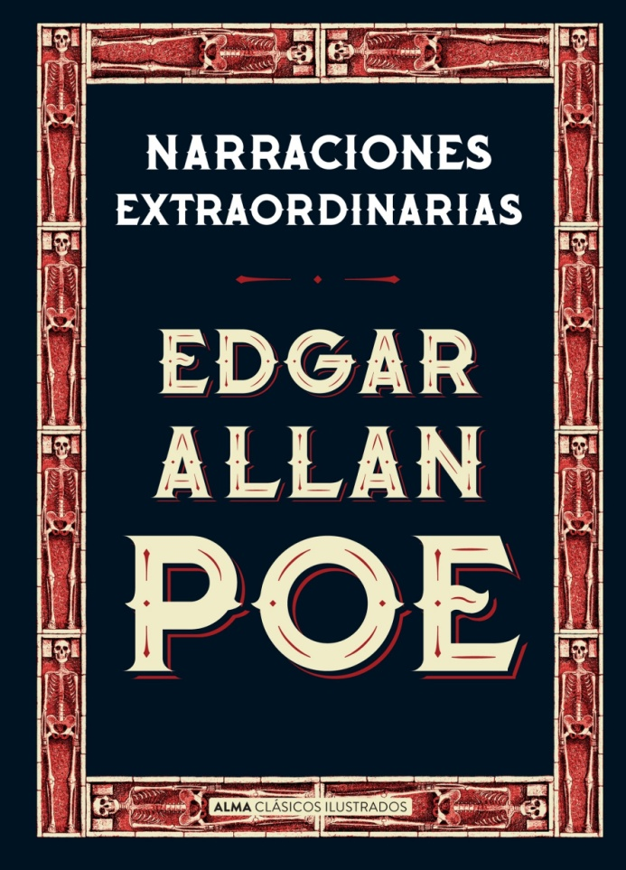
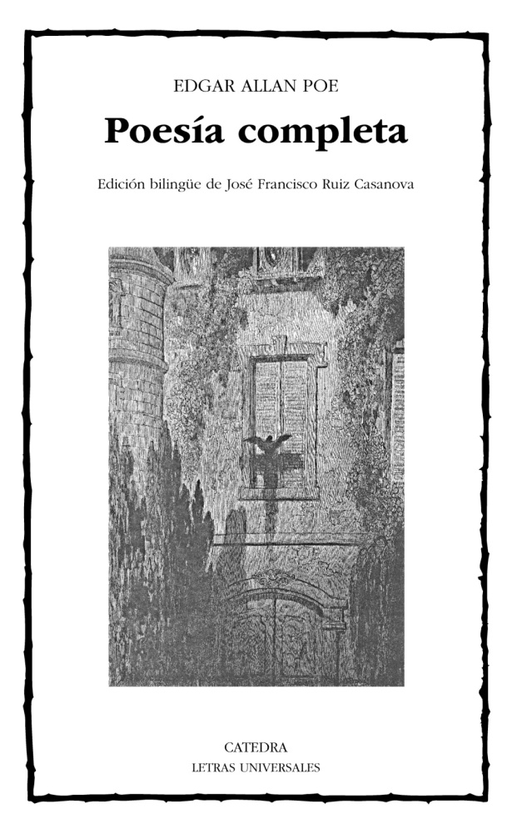
Vida corta (1809 – 1949) pero intensa y marcada por la drogadicción.
Ejemplo perfecto de la decadencia del Romanticismo: murió completamente arruinado y se cree que por múltiples razones: delirium tremens, sífilis, epilepsia… Algunas de ellas derivadas de sus excesos.
Obras importantes:

Slide 4
Influencia en la cultura popular
Los Simpson y su adaptación del poema “El cuervo” en su episodio especial para Halloween (narrado por Julio Núñez).
Música inspirada en su obra: “Nevermore” de Queen, “Murders in the Rue Morgue” (album) de Iron Maiden, “Corazón delator” de Soda Stereo…
Películas de sus narraciones:
  House of Usher (1960)
  The pit and the pendulum (1961)
  The Raven (1963)
  The masque of the Red Death (1964)
  The tomb of Ligeia (1965)
Su estilo, al ser más arcaico y poético que el de otros, hace que sea difícil adaptarlo a día de hoy en lo cinematográfico.

Slide 5
El cuervo
XVI
«Profeta, dije, o diablo, infausto cuervo
por Dios, por mí, por mi dolor acerbo,
por tu poder fatal
dime si alguna vez a Leonora
volveré a ver en la eternal aurora
donde feliz con los querubes mora »;
dijo el cuervo: «¡Jamás! »
XVII
«Sea tal palabra la postrera
retorna a la plutónica rivera,»
grité: «¡No vuelvas más,
no dejes ni una huella, ni una pluma
y mi espíritu envuelto en densa bruma
libra por fin el peso que le abruma! »
dijo el cuervo: «¡Jamás! »
XVIII
Y el cuervo inmóvil, fúnebre y adusto
sigue siempre de Palas sobre el busto
y bajo mi fanal,
proyecta mancha lúgubre en la alfombra
y su mirada de demonio asombra…
¡Ay! ¿Mi alma enlutada de su sombra
se librará? ¡Jamás!

Slide 6
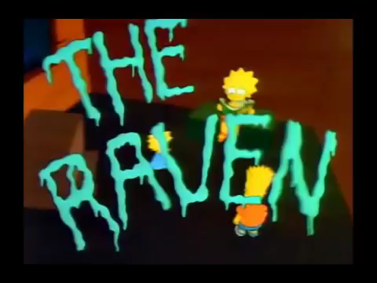

Slide 7
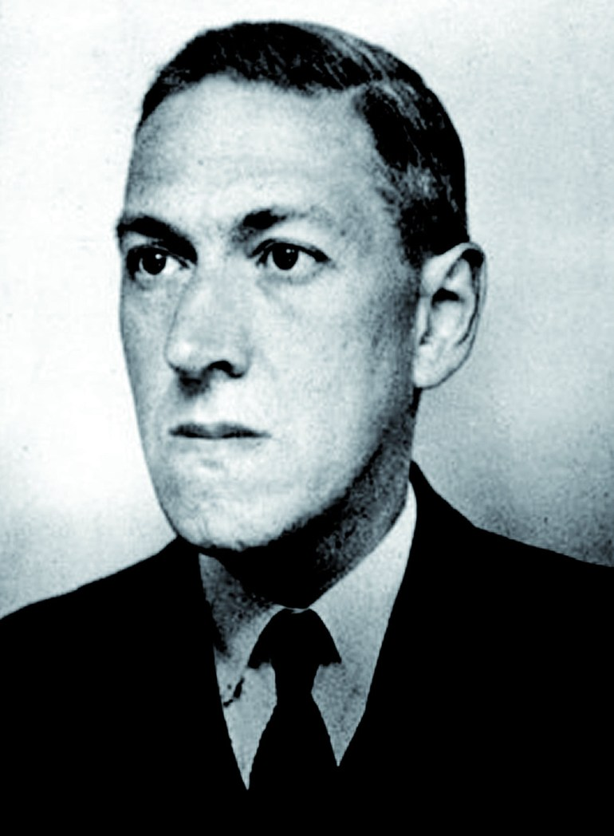
H.P. LOVECRAFT

Slide 8
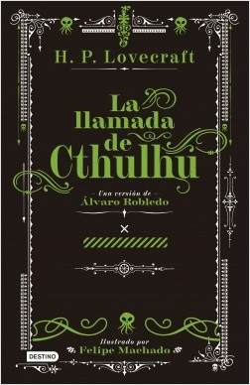
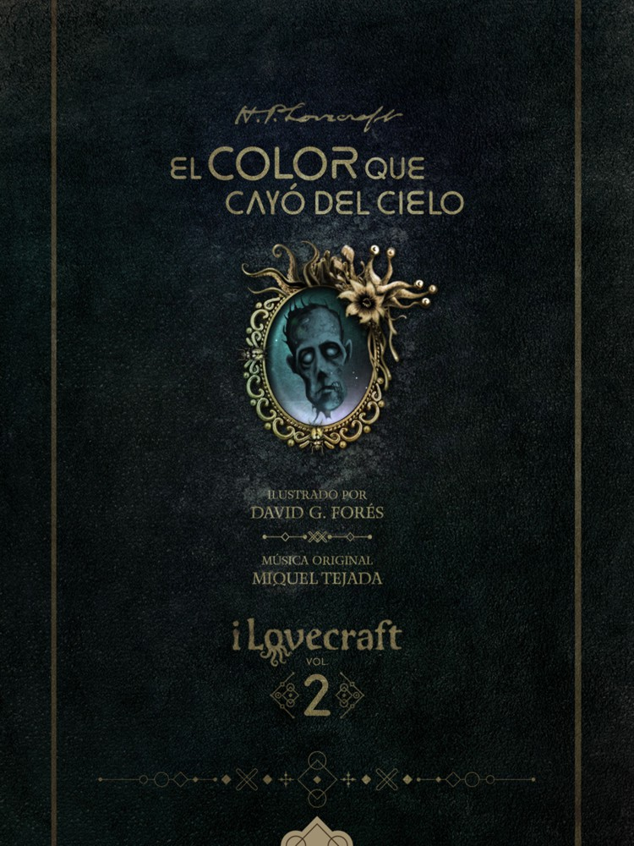
No obtuvo el éxito en vida (1890-1937) y murió en un estado cercano a la pobreza.
Participó en la famosa revista Weird Tales
Es el creador del denominado Círculo de Lovecraft, un grupo de autores con los que compartía
Era un racista convencido, atacando constantemente en sus textos a los negros.
Principales obras:

Slide 9
Influencia en la cultura popular
Cine: ha influenciado mucho, sobre todo en todo lo referente a entidades del espacio y el miedo a los desconocido del espacio. Criaturas deformes y horribles.
  Color Out of Space (2019)
  Re-Animator (1985)
Videojuegos: en los últimos años su influencia está siendo muy importante, destacando por encima del resto de escritores de terror:
  Call of Cthulhu: Dark Corners of the Earth (2005)
  Call of Cthulhu (2018)
  The Sinking City (2019)
Cómic: el famoso asilo Arkham de la serie de cómics de Batman coge su nombre de la ciudad ficticia donde ocurren muchas de las historias de Lovecraft

Slide 10
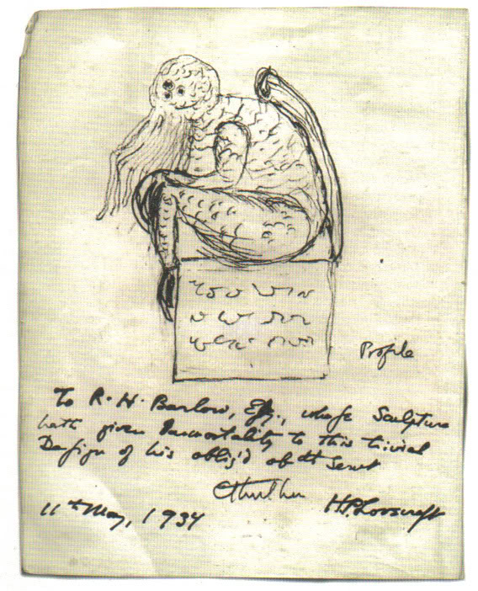
“Representaba a un monstruo de perfil vagamente humano, pero con una cabeza a modo de pulpo cuya cara era una masa de tentáculos, un cuerpo cubierto de escamas y de aspecto gomoso, unas prodigiosas garras tanto en extremidades anteriores como posteriores, y unas largas y estrechas alas en la espalda. Aquella cosa, de la que parecía desprenderse una terrible y antinatural malevolencia, tenía una corpulencia algo abotargada y estaba sentada en cuclillas, con cierto aire maligno, sobre un pedestal cubierto de caracteres indescifrables. Las puntas de las alas tocaban el lado posterior del pedestal, y su trasero ocupaba el centro, mientras que las largas y curvas garras de las dobladas patas inferiores asían la parte frontal y se extendían a lo largo de todo el tercio superior del pedestal”.

Slide 11


Slide 12

Stephen King

Slide 13
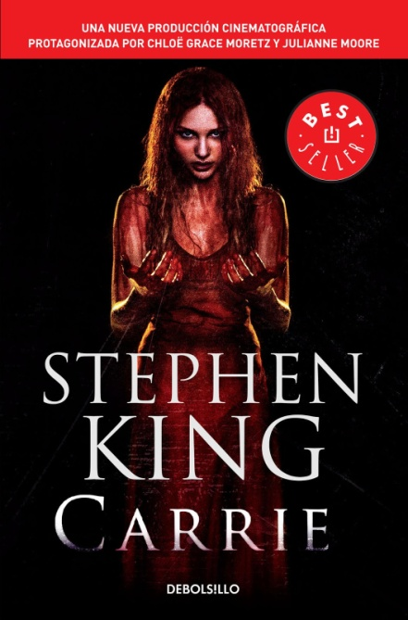

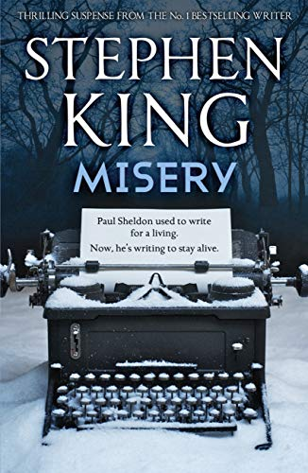

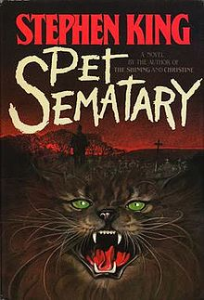
Desde los años 70s se ha convertido en el autor de terror más exitoso de la historia.
Es muy prolífico ya que suele escribir varias novelas al año. Tiene alrededor de 70 obras publicadas (sin contar pequeños relatos).
Se trata del escritor más adaptado en la historia del cine. Varias de sus películas han sido adaptadas en dos ocasiones o más.
Es capaz de cambiar su registro y género de forma continua. Desde terror psicológico al más clásico de monstruos. Ciencia ficción, drama…

Slide 14
INFLUENCIA EN LA CULTURA POPULAR
Casi todas sus obras tienen al menos una adaptación cinematográfica:
  It (1990 y 2017) It: part 2 (2019)
  El resplandor (1980) y Doctor sueño (2019)
  Carrie (1976 y 2013)
  Misery (1990)
Muchos artistas y bandas le han rendido homenaje: The Ramones (Pet Sematary), Ac/Dc (Who Made Who), Black Sabbath (The shining)…
Hay videojuegos basados en sus historias: Half life, Silent Hill… Aunque él reconoce no ser un fan de este mundo.
Casi todos los autores de terror actuales tienen en él una influencia clara: Peter Straub, Dean Koontz, John Grisham…

Slide 15
Extracto de “Salem’s lot”
Antes de abandonarse por completo, Mark se dio cuenta de que estaba pensando, y no por primera vez, lo extraño que eran los adultos. Tomaban laxantes, alcohol o píldoras para dormir, para ahuyentar sus terrores y conseguir conciliar el sueño, y sus temores eran tan mansos, tan domésticos: el trabajo, el dinero, lo que pensará la maestra si Jennie no va a la escuela mejor vestida, si me amará mi mujer, quiénes serán mis amigos. Pálidos miedos comparados con los que experimentan todos los niños en la oscuridad de sus lechos, sin poder confesárselos a nadie en la esperanza de ser comprendido, a no ser a otro niño. No hay terapia de grupo ni psiquiatría ni servicios sociales de la comunidad para el niño que debe hacer frente a eso que todas las noches está en el sótano o debajo de la cama, a eso que acecha, se mueve y amenaza detrás del punto donde la visión se acaba. Y noche tras noche hay que librar la misma batalla solitaria, y la única cura es que al final las facultades imaginativas terminan por anquilosarse, y a eso se le llama ser adulto.

Slide 16
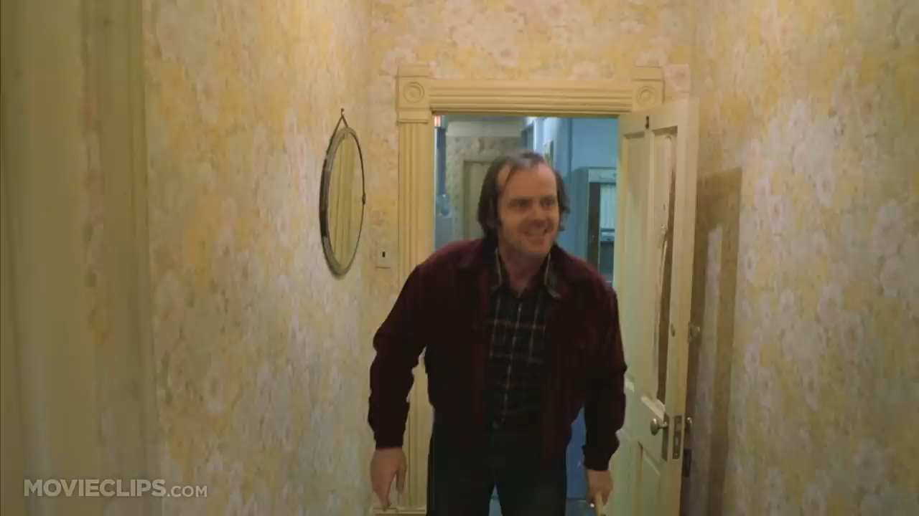

Slide 17
Bibliografía y webgrafía
https://macabro.mx/letrasmacabras-poe-en-la-cultura-popular-un-breve-repaso/
https://es.wikipedia.org/wiki/Edgar_Allan_Poe
https://es.wikipedia.org/wiki/Howard_Phillips_Lovecraft#Literatura
https://scifi.stackexchange.com/questions/38096/how-closely-does-our-current-image-of-cthulhu-match-hp-lovecrafts-description

Slide 18
Muchas gracias

